Slide 1
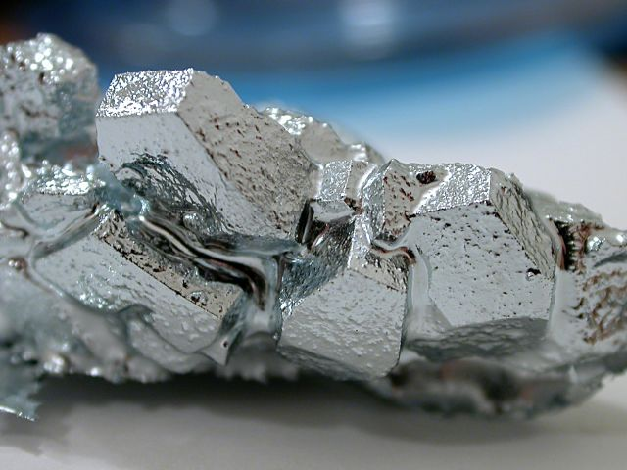
Krystalové mříže

Slide 2
Geometrická mříž je tvořena koncovými body všech translačních vektorů T_{n}
a₃
T₁
a₂
T₂
a₁
T₃
Zvolíme elementární translace a₁ , a₂ , a₃ (dále také a , b , c )
Velikost vektorů a úhly mezi nimi jsou libovolné.
Vyneseme všechny translační vektory mříže T_{n} = n₁ a₁ + n₂ a₂ + n₃ a₃ , n=(n₁,n₂ ,n₃), n_{i}=0,±1,±2,…
např. T₁ = T_{-1,1,1} = -a₁ + a₂ + a₃ , T₂ = T_{3,1,0} = 3a₁ + a₂ , T₃ = T_{2,1,-1} = 2a₁ + a₂ – a₃

Slide 3

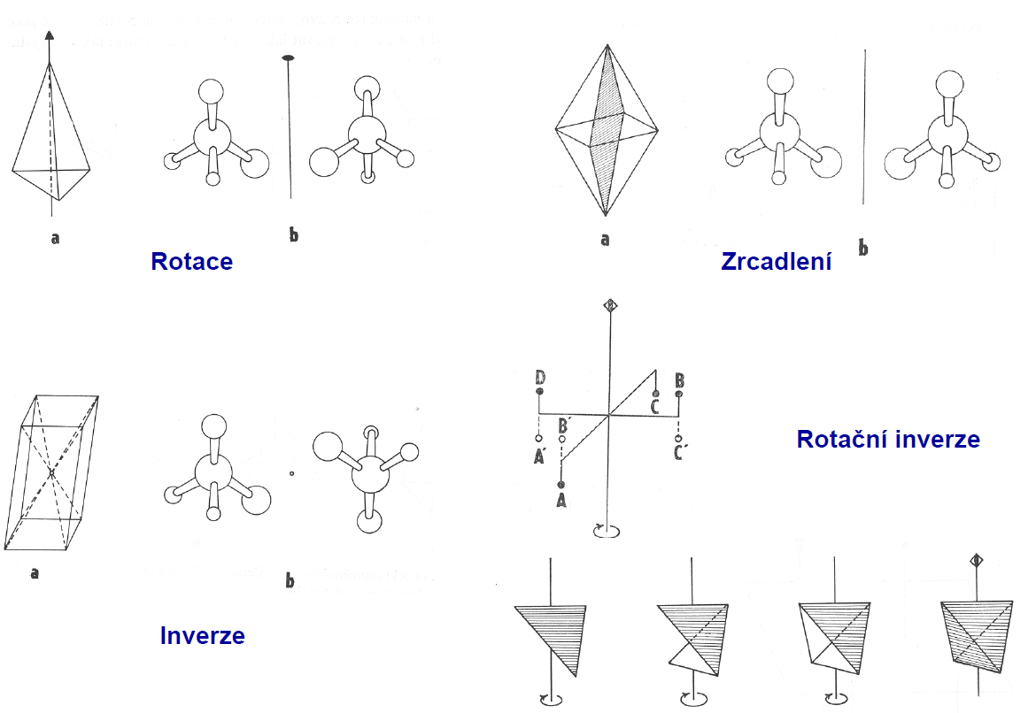
Příklady operací symetrie
Rotace
Zrcadlení
Rotační inverze
Inverze

Slide 4
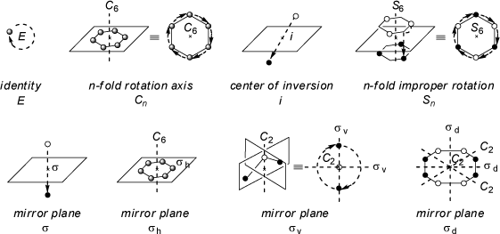
Prvky symetrie a operace symetrie
identita n-četná rotační osa střed symetrie (inverze) n-četná nevlastní rotační osa
E C_{n} i S_{n}
rovina zrcadlení rovina zrcadlení rovina zrcadlení rovina zrcadlení
σ σ_{h} σ_{v} σ_{d}
Terminologie:
Prvek symetrie | Operace symetrie
n-četná rotační osa C_{n} | rotace o úhly (2π/n).k (k=0,1,…,n-1)
střed symetrie I | inverze vzhledem k bodu symetrie
rovina zrcadlení σ_{(-,h,v,d)} | zrcadlení v rovině

Slide 5
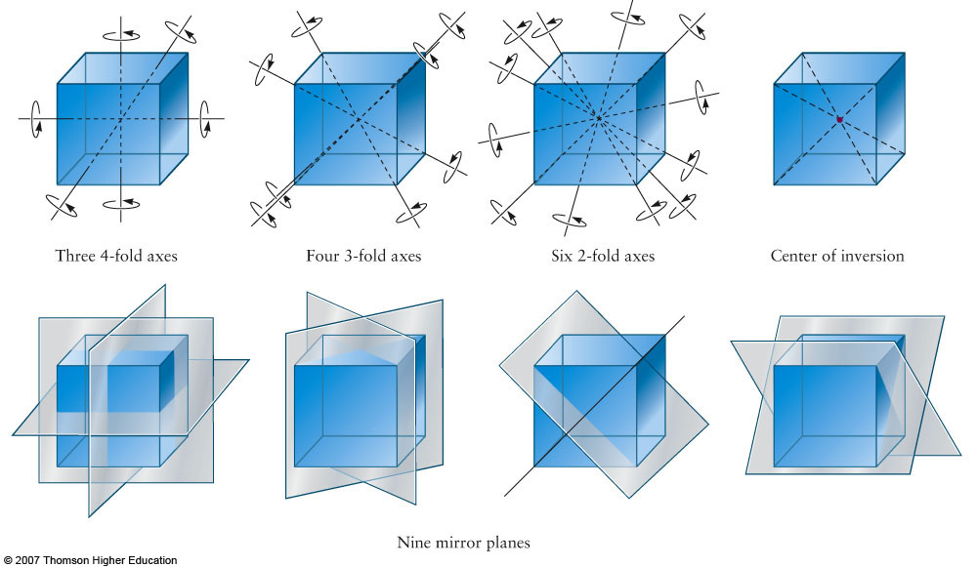
Operace symetrie krychle
Tři C₄
Čtyři C₃
Šest C₂
střed symetrie
Devět zrcadlových rovin
Zpět na O_{h}

Slide 6
Grupa : matematická definice
Množina 𝓖 s prvky g₁ , g₂ , … , g_{n} je grupou, jestliže
na množině je definovaná operace, (budeme ji značit ⊗ a nazývat násobení), která
každé uspořádané dvojici g_{i} ⊗ g_{j} přiřazuje nějaký prvek množiny 𝓖 ,
v množině existuje jednotkový prvek e takový , že
pro libovolné g_{k} ∊ 𝓖 platí g_{k} ⊗ e = e ⊗g_{k} = g_{k} ,
ke každému prvku g_{k} ∊ 𝓖 existuje v 𝓖 inverzní prvek g_{k}⁻¹ takový, že platí
g_{k} ⊗g_{k}⁻¹ = g_{k}⁻¹ ⊗ g_{k} = e ,
grupové násobení musí být asociativní, tj. musí platit
(g_{i} ⊗ g_{j} ) ⊗ g_{k} = g_{i} ⊗ (g_{j} ⊗ g_{k} ) , pro všechny prvky 𝓖.
Poznámky:
grupa může být konečná (n je konečné) nebo nekonečná (n=∞),
grupové násobení je obecně nekomutativní, tj. g_{j} ⊗ g_{k} ≠ g_{k} ⊗ g_{j} ,
je-li násobení komutativní (g_{j} ⊗ g_{k} = g_{k} ⊗ g_{j} pro všechny prvky 𝓖),
jde o komutativní grupu.

Slide 7
Příklady grup
Množina celých čísel ℤ (… , -3, -2, -1, 0, 1, 2, 3, … ; nekonečná grupa)
  Grupovým násobením je běžná operace sečítání (⊗ je +, součet dvou čísel je číslo v ℤ),
  jednotkovým prvkem je 0 (např. -3+0=-3, 0-3=-3, 8+0=0+8=8) ,
  inverzním prvkem k a je –a (např. 3+(-3)=(-3)+3=0),
  operace je asociativní neboť (a+b)+c=a+(b+c) (např. (-3)+5)+8=(-3)+(5+8)=10),
  operace je komutativní neboť a+b = b+a (je to komutativní grupa)
Translační grupa 𝓣 tvořená všemi translačními vektory T_{n} (nekonečná grupa)
  Grupové násobení : standardní vektorový součet: T_{i} +T_{j}= T_{k} ,
  jednotkový prvek : nulový vektor 0 T_{k}+ 0 = 0 + T_{k} ,
  inverzní prvek k T_{k} je –T_{k} T_{k}+ (–T_{k}) = (–T_{k}) + T_{k} = 0
  operace je asociativní ( T_{i} + T_{j} ) + T_{k} = T_{i} + ( T_{j} + T_{k} )
  operace je komutativní T_{i} + T_{j} = T_{j} + T_{i} , komutativní grupa.
T_{j}
T_{k}
T_{i}
Rotační grupa 𝓒_{n} tvořená rotacemi o úhly φ_{k} = (2π/n).k (k=0,1,…,n-1); konečná grupa.
(prvkem symetrie je n-četná rotační osa C_{n} převádějící pravidelný n-boký jehlan v sebe).
  Grupové násobení : φ_{k} = φ_{i} ⊗ φ_{j} , otočení o úhel φ_{k} se získá postupným otočením o φ_{i} a φ_{j} ,
  jednotkový prvek : otočení o φ₀ (otočení o 0° , identita),
  inverzní prvek k otočení o φ_{k} je – φ_{k} ,
  operace je asociativní i komutativní.

Slide 8
Podgrupa
Nechť 𝓖_{k} je neprázdná podmnožina v grupě 𝓖.
Podmnožina 𝓖_{k} je podgrupou grupy 𝓖, je-li sama grupou vzhledem ke grupové
operaci definované v 𝓖 .
Příklady podgrup
Podmnožina sudých čísel v grupě ℤ .
Translační vektory v rovině určené elementárními translací a_{i} , a_{j} (i≠j).
Tyto vektory vytvoří dvojrozměrnou translační mříž.
Translační vektory na přímce určené elementární translací a_{i} .
Vektory vytvoří jednorozměrnou translační mříž.

Slide 9
Možné operace symetrie v geometrické mříži
Lze dokázat, že naše geometrické mříže mohou mít pouze následující prvky symetrie:
Rotační osy C₁ , C₂ , C₃ , C₄ , C₆
Inverzi I ( obsahuje vždy neboť s každým T_{n} je v mříži i -T_{n} )
S osami C₃ , C₄ , C₆ musí obsahovat i zrcadlové roviny procházející osou (σ_{v} )
Grupa symetrie mříže: množina všech operací symetrie dané mříže
Syngonie : množina mříží které mají stejnou grupu symetrie
Existuje pouze 7 syngonií:
triklinická, monoklinická, ortorombická, trigonální, hexagonální, tetragonální, kubická

Slide 10
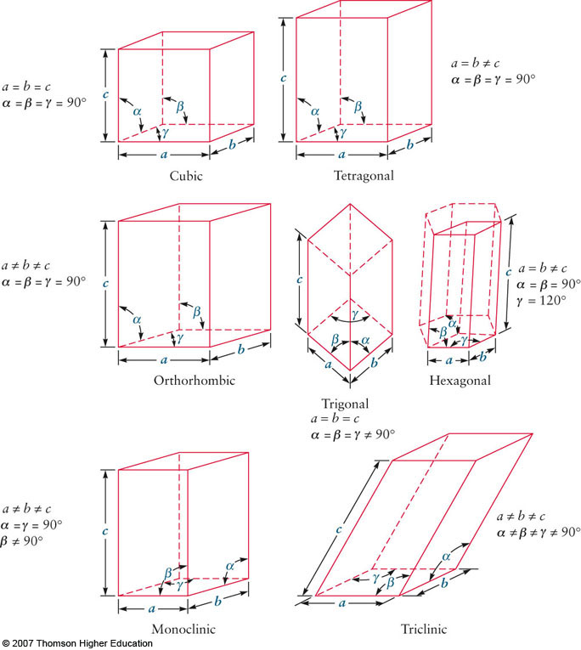
7 syngonií

Slide 11
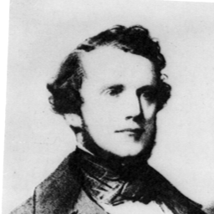
Typy mříží – Bravaisovy mříže
Uvnitř syngonie může existovat více typů mříže.
Dvě mříže patří k témuž typu je-li možné převést jednu v druhou
spojitou deformací během níž se nezmění symetrie mříže.
Existuje celkem 14 typů mříží, tzv. Bravaisových mříží
(které nejsou rovnoměrně rozděleny mezi syngonie).
Primitivní buňka je rovnoběžnostěn s hranami a₁, a₂, a₃ (dále také a, b, c).
Tento útvar má mřížové body pouze ve vrcholech rovnoběžnostěnu a nemusí mít plnou symetrii mříže (grupu symetrie syngonie).
Výhodnější může někdy být nezadávat Bravaisovu mříž pomocí elementárních translací a₁, a₂, a₃ , ale pomocí elementární buňky, která má následující vlastnosti:
má plnou symetrii mříže (grupu symetrie mříže),
má co největší počet pravých úhlů a stran stejné délky,
má co nejmenší objem.
Auguste Bravais
(1811-1863)

Slide 12



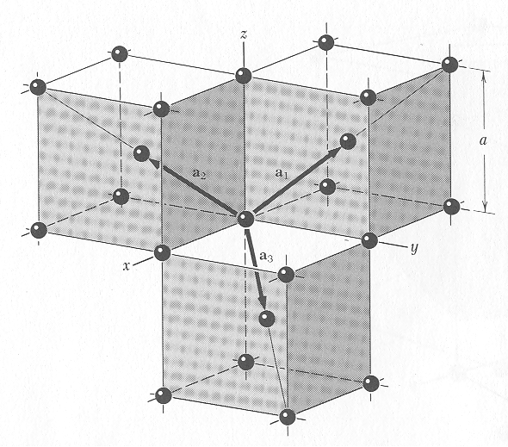
Tři typy kubických mříží
Syngonie | Bravaisova mříž
kubická | jednoduchá | prostorově centrovaná | plošně centrovaná | bazálně centrovaná
Vektory a₁, a₂, a₃ pro
kubickou mříž centrovanou prostorově plošně

Slide 13



a zbývající Bravaisovy mříže
Syngonie | Bravaisova mříž
triklinická | jednoduchá | prostorově centrovaná | plošně centrovaná | bazálně centrovaná
Syngonie | Bravaisova mříž
monoklinická | jednoduchá | prostorově centrovaná | plošně centrovaná | bazálně centrovaná

Slide 14






Syngonie | Bravaisova mříž
ortorombická | jednoduchá | prostorově centrovaná | plošně centrovaná | bazálně centrovaná
Syngonie | Bravaisova mříž
tetragonální | jednoduchá | prostorově centrovaná | plošně centrovaná | bazálně centrovaná

Slide 15


Syngonie | Bravaisova mříž
romboedrická | jednoduchá | prostorově centrovaná | plošně centrovaná | bazálně centrovaná
Syngonie | Bravaisova mříž
hexagonální | jednoduchá | prostorově centrovaná | plošně centrovaná | bazálně centrovaná

Slide 16
Krystalové mříže
Krystalová mříž = Bravaisova mříž + hmotná báze
Hmotná báze :
atom, molekula, skupina atomů, molekul, iontů . . .
Krystalová mříž vznikne takto :
zvolíme jednu z Bravaisových mříží,
zvolíme hmotnou bázi a umístíme ji do všech bodů Bravaisovy mříže (stejným způsobem, tj. stejně orientovanou)

Slide 17
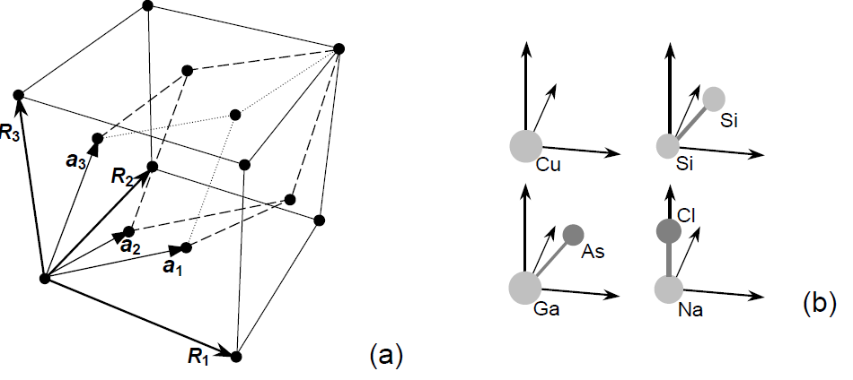
Příklady krystalových mříží
Do plošně centrované kubické mříže vložíme postupně hmotné báze
(a)
(b)
a
(c)
(d)
a
a
Vzdálenosti :
Si-Si a Ga-As : ¼ tělesné úhlopříčky = (√3/4) a
Na-Cl : ½ a
|R₁|= |R₂|=|R₃|=a
a získáme tyto krystalové mříže

Slide 18
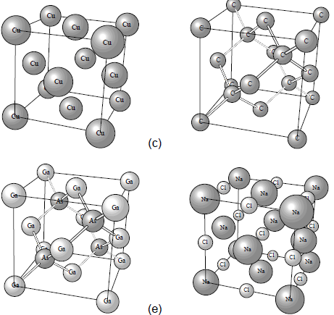
Cu
diamant
Si
Ge
GaAs
GaP
NaCl
KCl

Slide 19
Jaké prvky symetrie má krystalová mříž?
Zvolená Bravaisova mříž patří k jedné ze sedmi syngonií.
Její prvky symetrie proto patří k jedné ze sedmi grup určujících syngonie.
Zvolená hmotná báze má prvky symetrie, které tvoří její grupu symetrie.
Otázka :
jaké prvky symetrie může mít vzniklá krystalová mříž?
Odpověď :
lze dokázat, že krystalová mříž může mít pouze prvky symetrie, které jsou společné oběma grupám.
Grupa syngonie
Grupa krystalové mříže
Grupa hmotné báze

Slide 20
Krystalografické třídy
Prostý závěr :
Grupa symetrie krystalové mříže musí být podgrupou grupy syngonie.
Vedle sedmi triviálních (úplných) podgrup určujících syngonie existuje
celkem 25 různých netriviálních podgrup těchto sedmi grup.
Prvky symetrie libovolné krystalové mříže proto musí tvořit jednu z
(=7+25) možných grup.
Syngonie | Grupa | Krystalografické třídy (32 různých grup)
Triklinická | C_{i} | C₁ C_{i}
Monoklinická | C_{2h} | C₂ C_{1h} C_{2h}
Ortorombická | D_{2h} | D₂ C_{2v} D_{2h}
Tetragonální | D_{4h} | C₄ S₄ C_{4h} D₄ C_{4v} D_{2d} D_{4h}
Trigonální | D_{3d} | C₃ S₆ D₃ C_{3v} D_{3d}
Hexagonální | D_{6d} | C₃ S₆ D₃ C_{3v} D_{3d} C₆ C_{3h} C_{6h} D₆ C_{6v} D_{3h} D_{6h}
Kubická | O_{h} | T T_{h} O T_{d} O_{h}

Slide 21
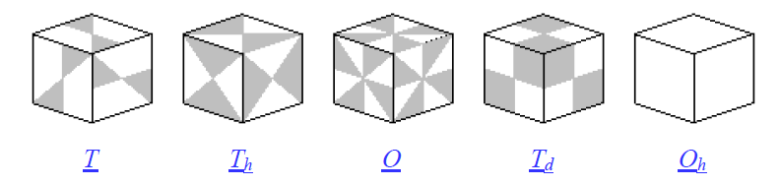
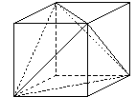
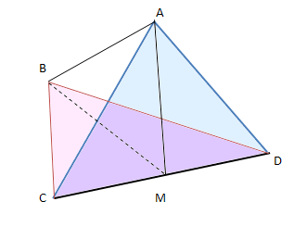
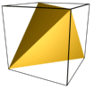
Kubické krystalografické třídy
T T_{h} O T_{d} O_{h}
T grupa symetrie tetraedru (jen vlastní rotace)
T_{h} tetraedr , T + inverze, T_{h} =T × I
T_{d} tetraedr, T + zrcadlení v rovině jdoucí dvěma vrcholy a středem protilehlé hrany
O grupa symetrie oktaedru (krychle) (jen vlastní rotace) (24 prvků)
O_{h} oktaedr (krychle) s inverzí = úplná grupa symetrie krychle, O_{h}=O × I , (48 prvků)
viz Obrázky

Slide 22
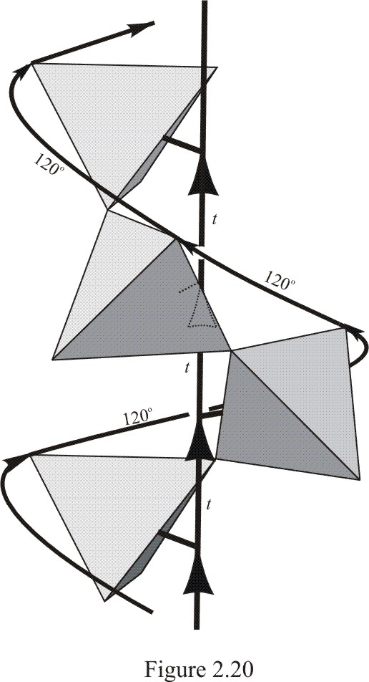

Symetrie nekonečné mříže, prostorové grupy - 1
Konečný krystal může mít jen bodovou symetrii :
při operacích symetrie zůstává alespoň jeden bod pevný
(střed inverze, body na rotační ose nebo na rovině zrcadlení).
Nekonečný krystal má i translační symetrii.
Kombinací bodových operací symetrie s translací
mohou vzniknout nové operace symetrie:
a
skluzové roviny
šroubové osy

Slide 23
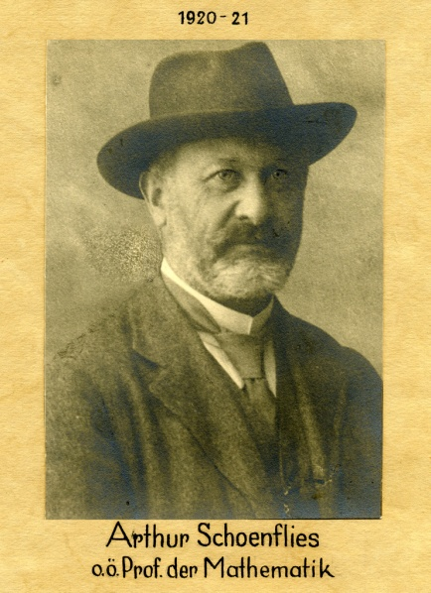
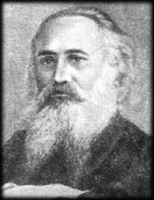
Symetrie nekonečné mříže, prostorové grupy - 2
Každý nekonečný krystal patří
k jedné z 270 prostorových grup (A. Schoenflies, E. S. Fedorov) .
Z toho je
(a) 73 symorfních grup (neobsahují šroubové osy a skluzové roviny),
(b) 157 nesymorfních grup .
Symorfní prostorová grupa bude příslušet krystalové mříži, která má
hmotnou bázi tvořenou jediným atomem
(Bravaisova mříž, která nemůže mít translace o zlomky T_{n} ).
Příklad : krystalové mříže kovů .
hmotnou bázi tvořenou více různými atomy
(krystalová mříž je pak tvořena vzájemně posunutými Bravaisovými
mřížemi, které jsou obsazeny různými atomy).
Příklad : GaAs (dvě FCC posunuté o ¼ tělesné uhlopříčky), nikoliv Si
1853-1928
E. S. Fedorov
1853-1919

Slide 24
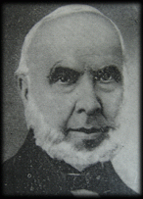
Krystalové roviny a směry - 1
r =2
Rovina je určena třemi body mříže.
Na osách vytíná úseky :
p|a₁|, q|a₂|, r|a₃|.
a₃
a₂
q =3
Rovinu určují Millerovy indexy :
trojice nejmenších čísel (h k l ) pro která platí
a₁
p =1
Wiliam Hallowes Miller
(1801-1880)
Poznámky :
rovina rovnoběžná s osou:
odpovídající Millerův index je 0,
úsek je záporný, znaménko “-”
se píše nad index
Indexy v hexagonální mříži

Slide 25
Krystalové roviny a směry - 2
Indexy (hkl ) mohou označovat jednu rovinu nebo soubor rovnoběžných rovin.
Ekvivalentní roviny {hkl } jsou svázány operacemi symetrie.
Příklad : v kubické mříži
V kubické mříži je vzdálenost d_{hkl} mezi rovinami (hkl )
Směr v krystalové mříži
se zadá trojicí nejmenších celých čísel [uvw ] takových, že směr udává vektor
Příklad : v kubické mříži odpovídá
Ekvivalentní směry <u v w> jsou svázány operacemi symetrie.
V kubické mříži je směr [hkl ] kolmý k rovině (hkl ). (Obecně neplatí !)
Crystal Viewer
Doplněk

Slide 26
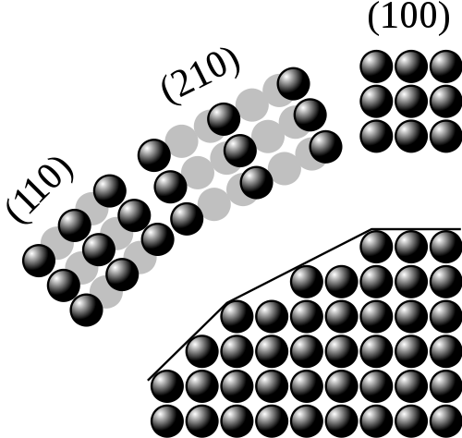
Krystalové roviny a směry - 2
a
a
Roviny s většími Millerovými indexy
mají menší vzdálenost.
Dodatek

Slide 27
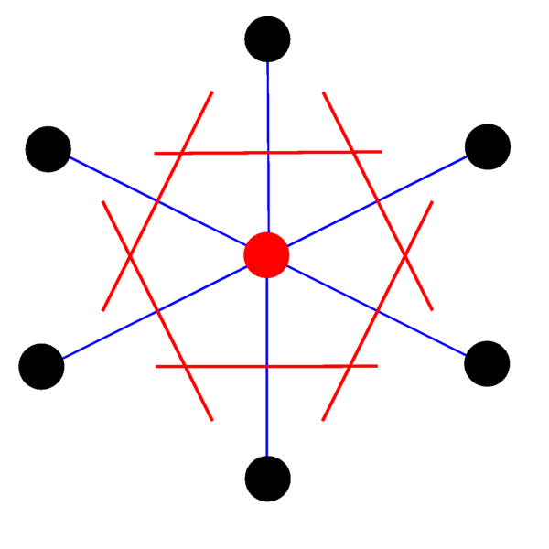
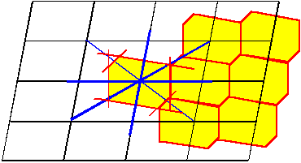
Wignerova-Seitzova primitivní buňka - 1
Vždy je možné vybrat primitivní buňku tak, aby měla plnou symetrii Bravaisovy mříže.
Wignerova-Seitzova primitivní buňka opsaná kolem zvoleného mřížového bodu je množina bodů, které jsou k tomuto bodu blíže než ke kterémukoliv jinému mřížovému bodu.
Konstrukce :
od zvoleného bodu vedeme spojnice ke všem (zpravidla stačí jen část blízkých) ostatním mřížovým bodům a v půlících bodech proložíme roviny k nim kolmé.
Oblast vymezená těmito rovinami v okolí zvoleného bodu je Wignerova-Seitzova buňka.
Z konstrukce je zřejmé, že musí mít plnou symetrii Bravaisovy mříže a posouváním těchto buněk vyplníme celou mříž.

Slide 28
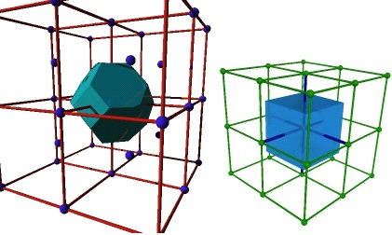
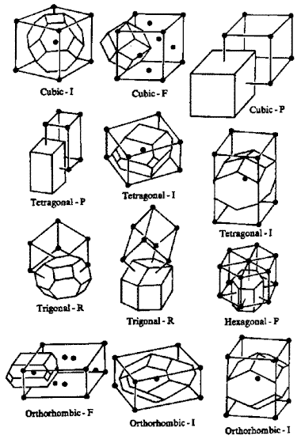
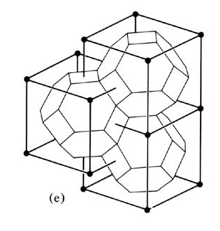
Wignerova-Seitzova primitivní buňka - 2
BCC
SC

Slide 29
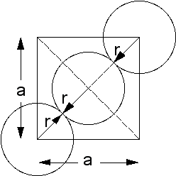
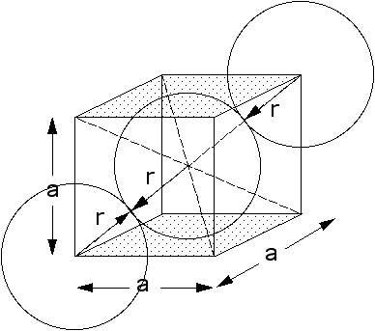
Koeficient zaplnění a koordinační číslo - 1
FCC
BCC
Počet koulí na buňku : 4 (6×⅟2 +8×⅟8).
Jejich objem V :
Počet koulí na buňku : 2 (1+8×⅟8).
Jejich objem V :

Slide 30
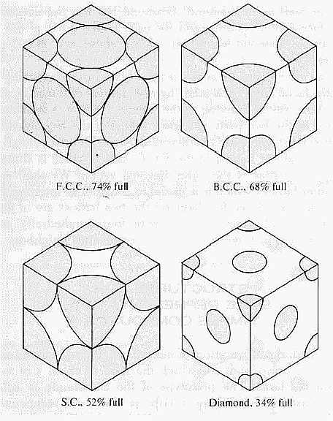
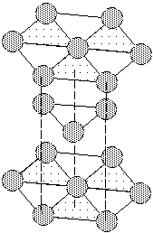
Koeficient zaplnění a koordinační číslo - 2
Hexagonální těsně uspořádaná (HCP), 74%
Mříž | Koordinační číslo | Koeficient zaplnění (%)
FCC | 12 | 74
HCP | 12 | 74
BCC | 8 | 68
SC | 6 | 52
Diamant | 4 | 34
Koordinační číslo = počet nejblizších sousedů

Slide 31
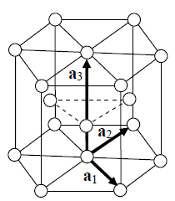
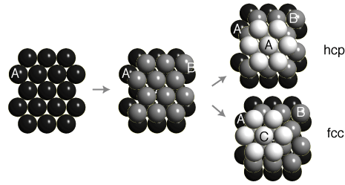
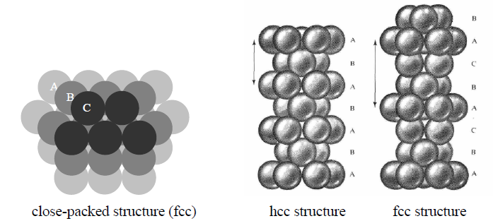
Koeficient zaplnění a koordinační číslo - 3
Proč je koeficient zaplnění pro FCC a HCP stejný
HCP
Báze : 2 atomy v bodech
(0,0,0) , (⅔,⅓,⅟2)
a₂
a₁

Slide 32
DODATKY

Slide 33

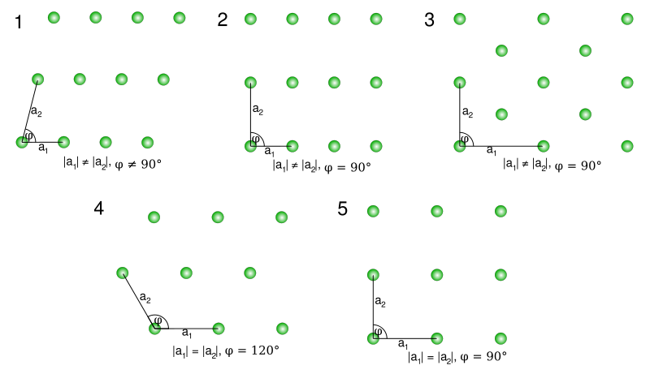
2D mříže - 1
oblique
rectangular
centered rectangular
hexagonal
square

Slide 34
Ke krystalovým rovinám a směrům -1
(210)
[210]
(210)
[210]
Zpět

Slide 35
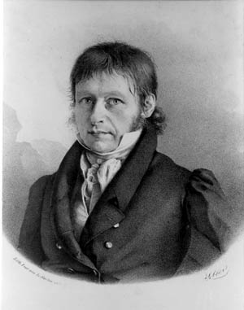
Ke krystalovým rovinám a směrům - 2
Vzdálenost krystalových rovin (hkl) v ortogonální souřadné soustavě
(vektory a₁ , a₁ , a₁ jsou navzájem kolmé).
Pro všechny mříže platí (Weiss zone law):
Jestliže směr [uvw ] leží v rovině (hkl ), potom
Odtud: směr [uvw ] průsečíku rovin (h₁k₁l₁ ), (h₂k₂l₂ ) je
Christian Samuel Weiss
(1780-1856)
Zpět

Slide 36
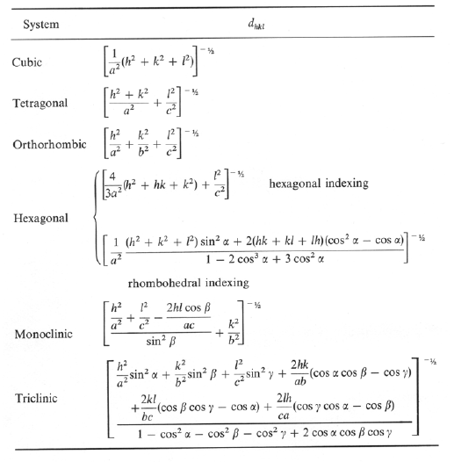
Ke krystalovým rovinám a směrům - 3

Slide 37
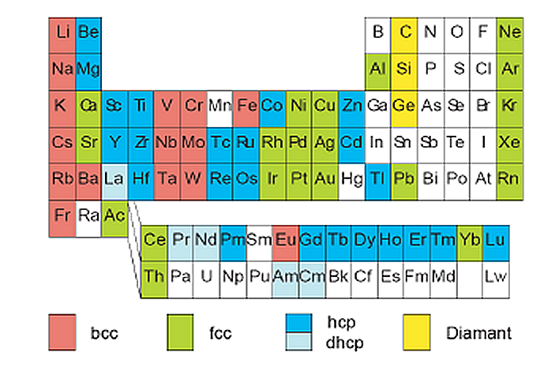
Krystalové mříže prvků

Slide 38
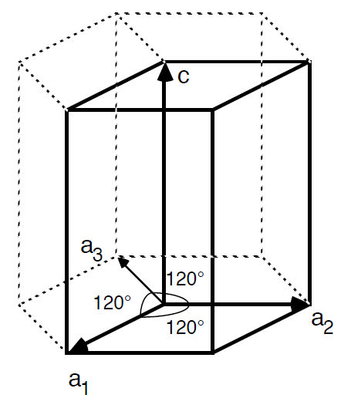
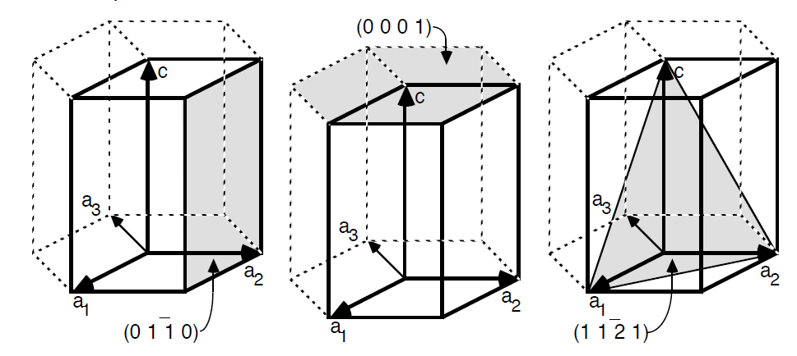
Millerovy-Bravaisovy indexy (hk i l ) pro hexagonální mříž - 1
Indexy nejsou nezávislé . Platí: -i = h + k

Slide 39

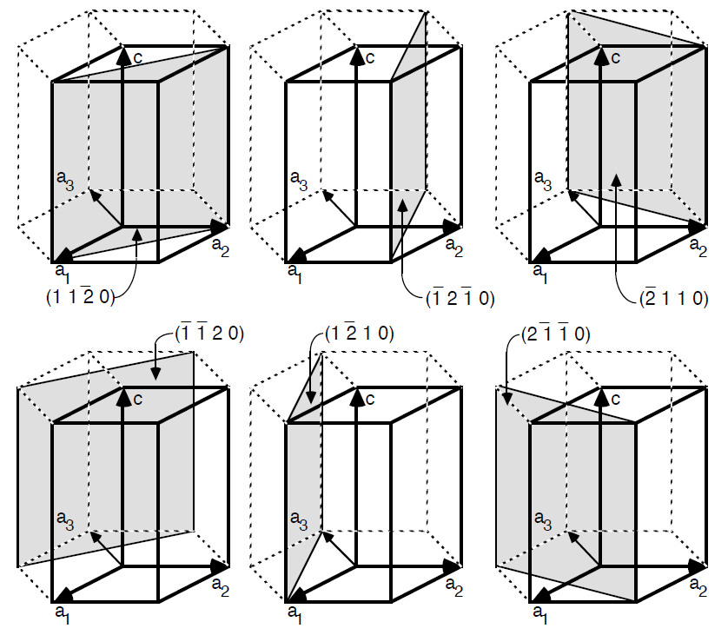
Millerovy-Bravaisovy indexy (hk i l ) pro hexagonální mříž - 2
Proč se zavádí ? Permutacemi prvních tří indexů dostaneme ekvivalentní roviny.
Příklad:
zahrnuje
Zpět

Slide 40
Jan Celý, poslední úprava: 17.10.2009

